Slide 1
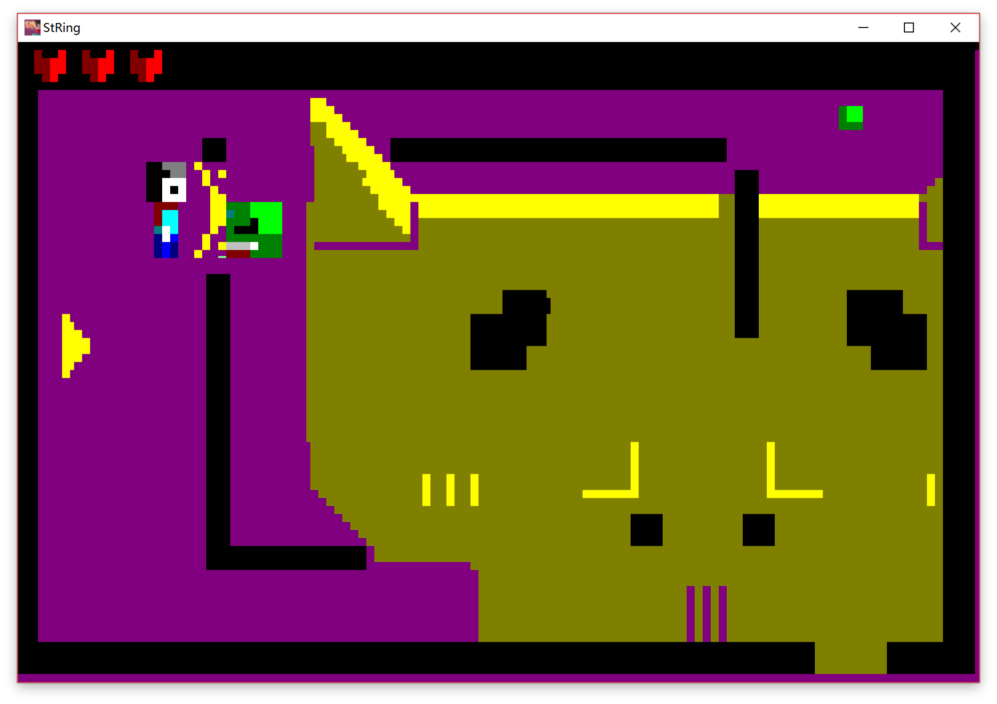
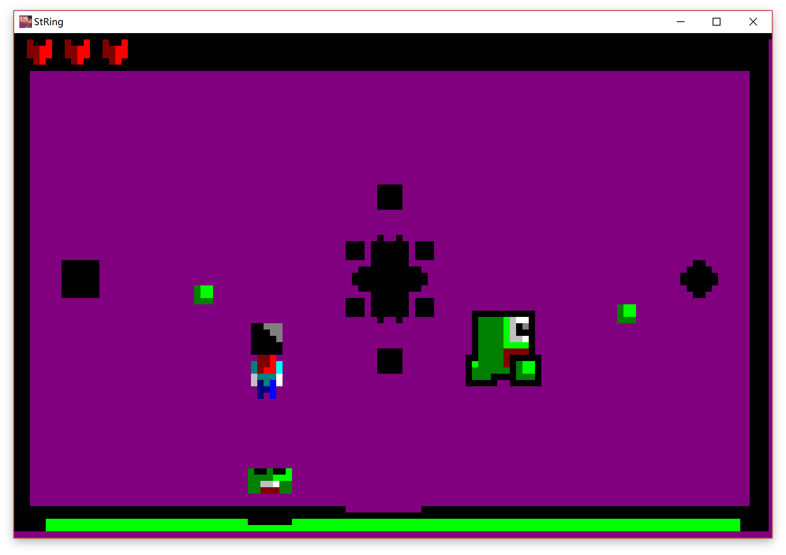
ゲーム学科 １年生
AT51A614-10
------ StRing ------
名前：田 金龍
■作品概要
簡単なローグライクゲーム（Rogue-like games）、プレーヤーがキャラクターを操作して、敵を倒す。指導ステージを除いて、５つステージがある。第二から第四ステージは敵が自動的に生成される、第五ステージはボスステージである。ボスだけを倒すと、勝利になる。
■操作説明
キーボードの方向キー又は「WASD」でキャラクターを移動させる。スーペスキーで攻撃させる。
ゲームパッドを使う場合、ゲームパッドの種類によって、違いがある。普通なゲームパッドはカーソルボタンでキャラクターを移動させ、１〜４ボタンで攻撃させる。DUALSHOCK4はアナログスティック
でキャラクターを移動させ、□、○ボタンで攻撃させる。
ＧＡＭＥ
■見どころ
ステージを挑戦して、達成感を取る。
３つステージは敵が自動的に生成されるので、運で難しさを決める。
ボスはいろいろなスキルが使える、頭を使って、戦う。
注意点：画面がおかしい時、自分で文字サイズを10以下に設定して、リスタートする。
ＧＡＭＥ

